Slide 1
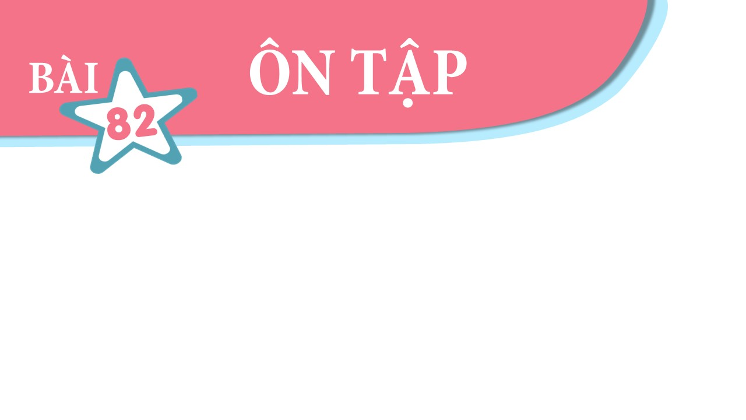



Slide 2

Viết vào vở các chữ số và từ chỉ số (theo mẫu)

Slide 3
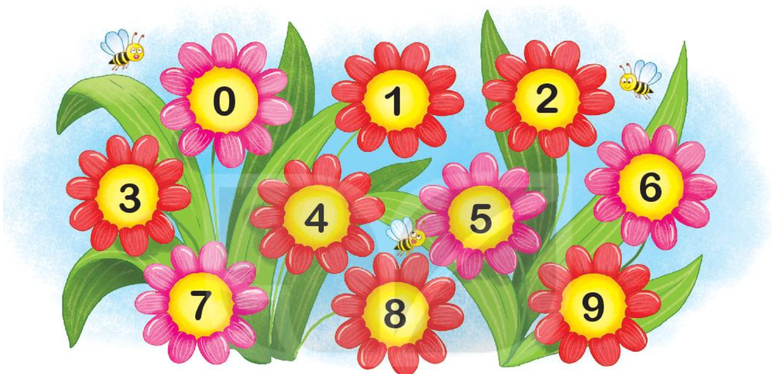
Viết vào vở các chữ số và từ chỉ số (theo mẫu)

Slide 4
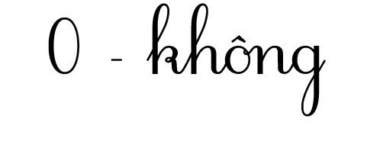
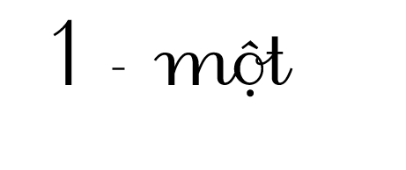
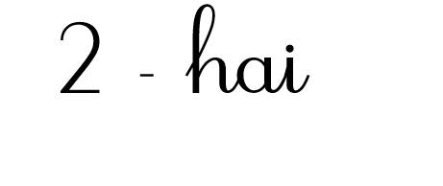
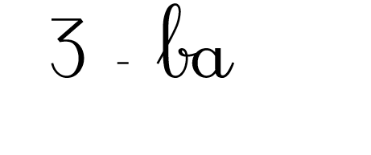
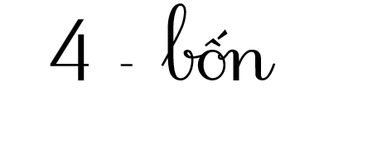
Viết vào vở các chữ số và từ chỉ số (theo mẫu)

Slide 5
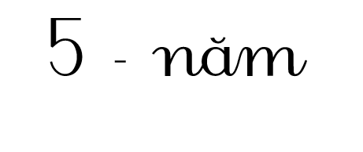
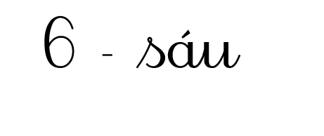
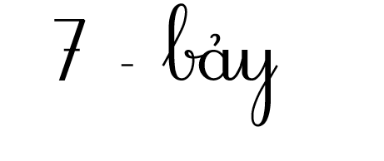
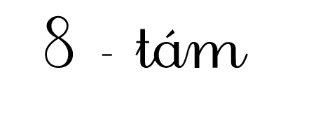
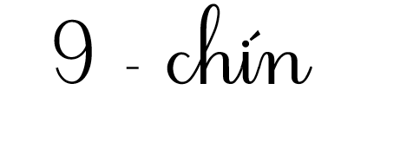
Viết vào vở các chữ số và từ chỉ số (theo mẫu)

Slide 6

Tìm từ cùng vần với từ chỉ số

Slide 7
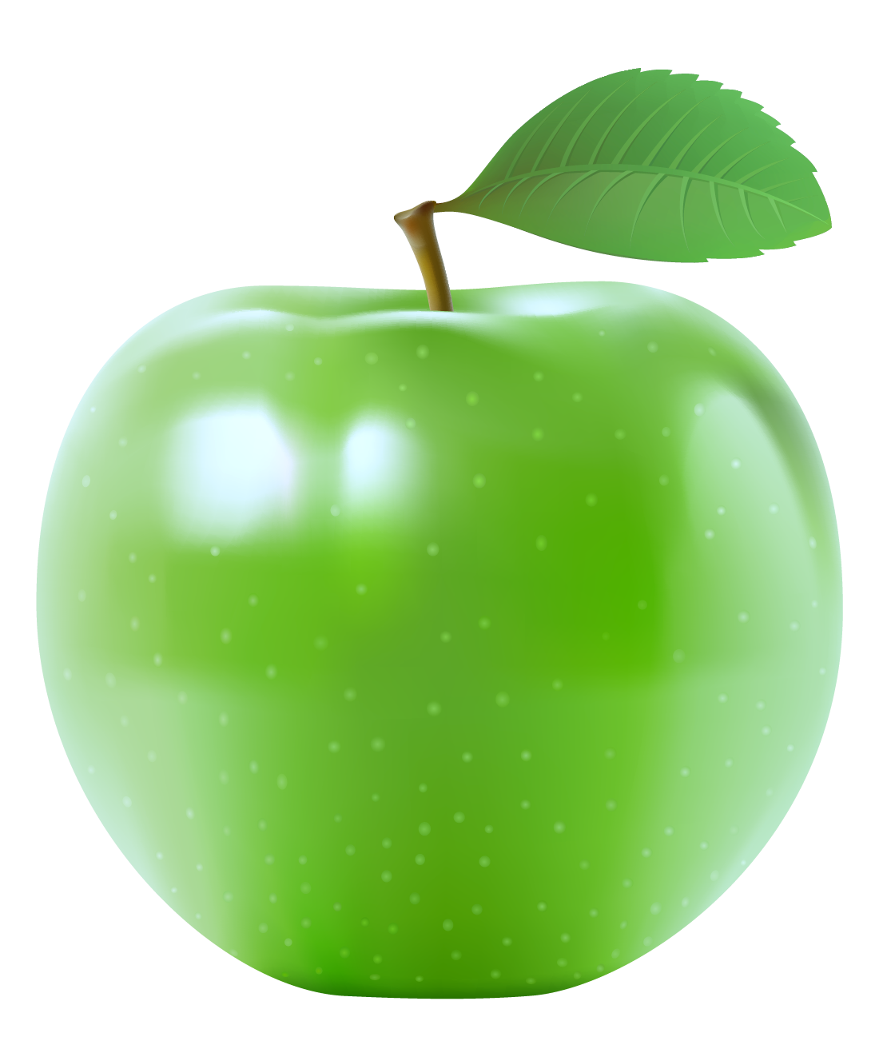
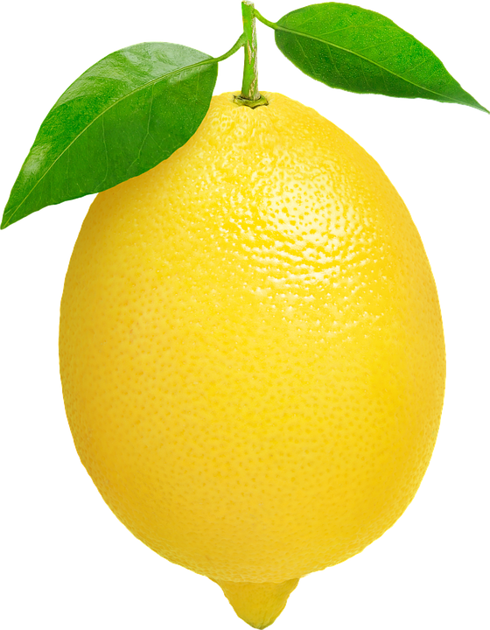
Tìm từ cùng vần với từ chỉ số
một
bột
hột
sốt
tốt
ôt
hai

Slide 8
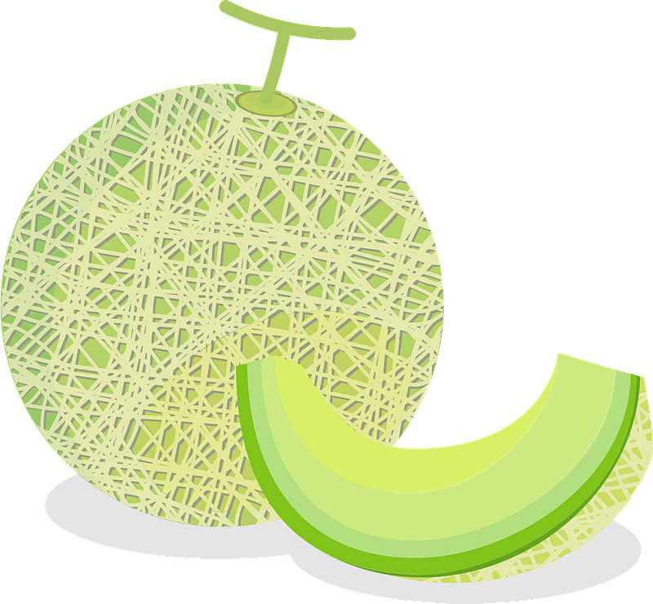
Tìm từ cùng vần với từ chỉ số
ba
bốn
ôn
năm

Slide 9


Tìm từ cùng vần với từ chỉ số
tám
am
sáu
au
bảy
ay
chín

Slide 10

Luyện chính tả

Slide 11
Luyện chính tả
a. Viết 2 tiếng bắt đầu bằng c, k
c
k
cá
cây

Slide 12
Luyện chính tả
b. Viết 2 tiếng bắt đầu bằng g, gh
g
gh

Slide 13
Luyện chính tả
c. Viết 2 tiếng bắt đầu bằng ng, ngh
ng
ngh

Slide 14
Luyện chính tả
c. Viết 2 tiếng bắt đầu bằng ng, ngh
ng
ngh

Slide 15
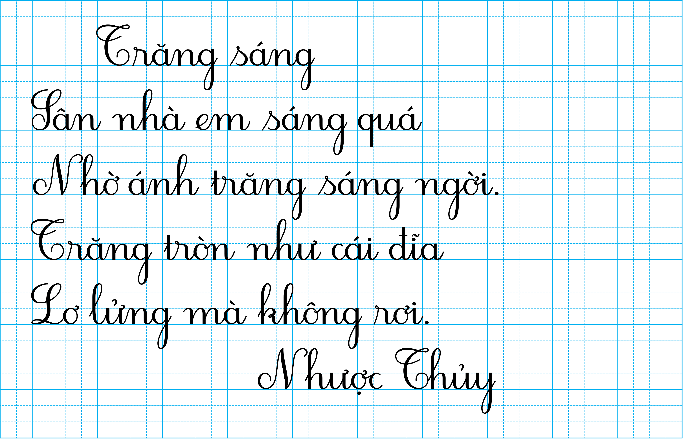
Luyện chính tả

Slide 16

Đọc

Slide 17
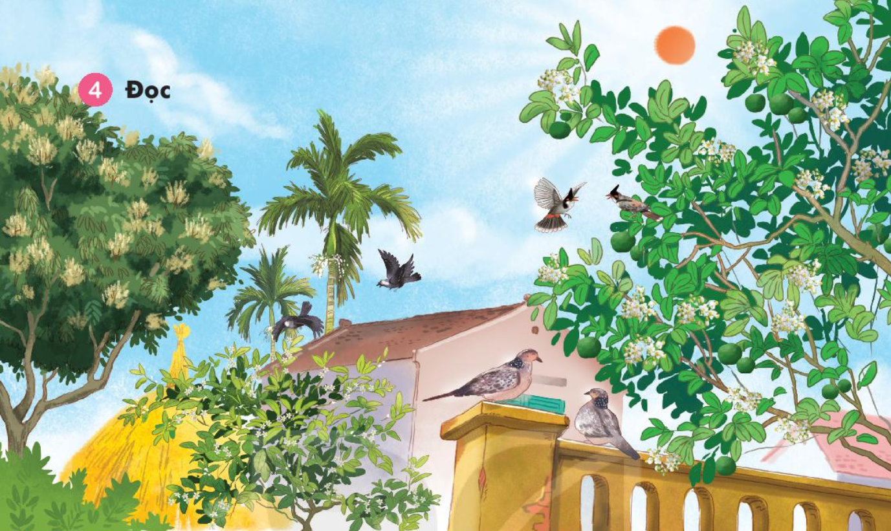
Đọc

Slide 18
Đọc
Mùa xuân đến
Bầu trời ngày một thêm xanh. Nắng vàng ngày càng rực sỡ. Vườn cây lại đâm chồi nảy lộc. Rồi vườn cây ra hoa. Hoa bưởi nồng nàn. Hoa nhãn ngọt. Hoa cau thơm dịu. Vườn cây lại rộn rã tiếng chim. Những anh chích chòe nhanh nhảu. Những chú khướu lắm điều. Những bác cu gáy trầm ngâm.
(Theo Nguyễn Kiên)

Slide 19
Đọc
Theo em, đoạn văn miêu tả cảnh vật vào mùa nào trong năm? Vì sao?
Có những loài hoa nào được nói tới trong đoạn văn?

Slide 20

Tìm trong đoạn văn
Mùa xuân đến những tiếng cùng vần với nhau

Slide 21
Tìm trong đoạn văn những tiếng cùng vần với nhau
Mùa xuân đến
Bầu trời ngày một thêm xanh. Nắng vàng ngày càng rực sỡ. Vườn cây lại đâm chồi nảy lộc. Rồi vườn cây ra hoa. Hoa bưởi nồng nàn. Hoa nhãn ngọt. Hoa cau thơm dịu. Vườn cây lại rộn rã tiếng chim. Những anh chích chòe nhanh nhảu. Những chú khướu lắm điều. Những bác cu gáy trầm ngâm.
(Theo Nguyễn Kiên)

Slide 22
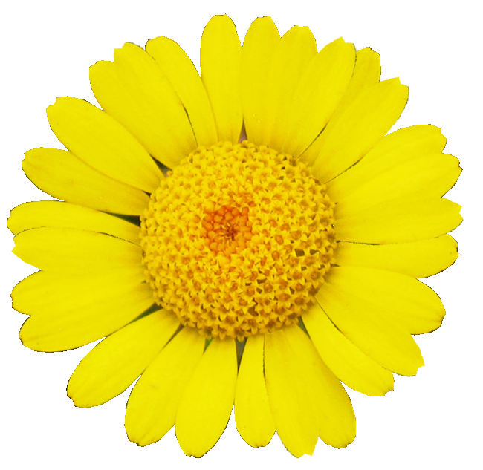
Tìm trong đoạn văn những tiếng cùng vần với nhau
ngày
nảy
xanh
anh
vàng
càng
trầm
ngâm

Slide 23

Tìm trong và ngoài đoạn văn Mùa xuân đến tiếng có vần anh, ang

Slide 24
Tìm trong và ngoài đoạn văn Mùa xuân đến tiếng có vần anh, ang
Mùa xuân đến
Bầu trời ngày một thêm xanh. Nắng vàng ngày càng rực sỡ. Vườn cây lại đâm chồi nảy lộc. Rồi vườn cây ra hoa. Hoa bưởi nồng nàn. Hoa nhãn ngọt. Hoa cau thơm dịu. Vườn cây lại rộn rã tiếng chim. Những anh chích chòe nhanh nhảu. Những chú khướu lắm điều. Những bác cu gáy trầm ngâm.
(Theo Nguyễn Kiên)

Slide 25
Tìm trong và ngoài đoạn văn Mùa xuân đến tiếng có vần anh, ang
anh
xanh
ang
vàng
ang

Slide 26


CỦNG CỐ BÀI HỌC

